Slide 1
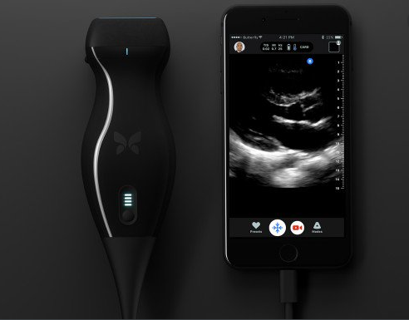
ATLAS-GUÍA DE FORMACIÓN EN ECOGRAFÍA
Departamento de Medicina, UGR
Alumnos internos:
Silvia Clares Mena
Miguel A. Enamorado Varela
Jesús Torres Medina
Autores:
Bernardino Alcázar Navarrete
Silvia López Fernández
Eduardo Redondo Cerezo
Alejandro Romero Linares
José Antonio Lobón Hernández
Salvador Arias Santiago
Clara Heredia Carrasco
Francisco Manuel Parrilla Ruiz
José Antonio Ramírez Hernández
Coordinador de la obra:
Pedro J. Romero Palacios
Autora global de la obra:
Mª Isabel Navarro-Pelayo Torres

Slide 2
ÍNDICE
Normas de uso generales del ecógrafo y el transductor
Ecografía de los pequeños órganos. Tiroides: estructuras normales
Ecografía del sistema vascular periférico: estructuras normales
Ecografía del abdomen: estructuras normales
Ecografía del corazón: estructuras normales
Ecografía de piel y faneras: estructuras normales
Ecografía del pulmón: estructuras normales

Slide 3
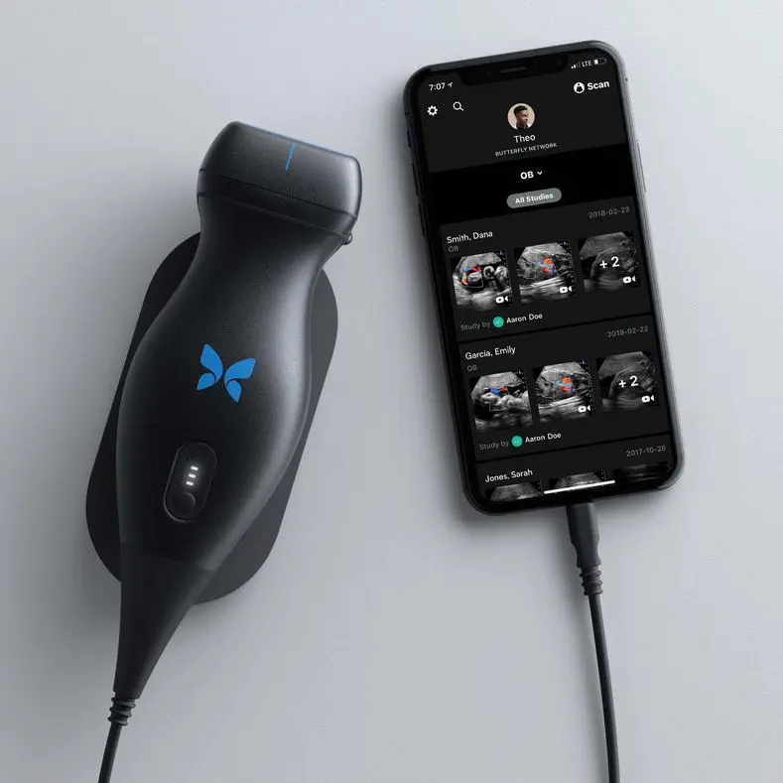
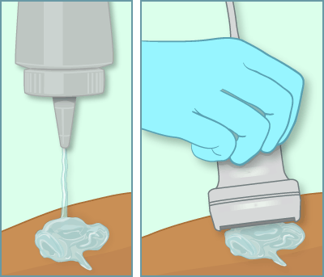
1. NORMAS DE USO GENERALES DEL ECÓGRAFO BUTTERFLY
Conectar el cable del transductor al puerto USB del dispositivo a usar (ya sea tablet, móvil u ordenador).
Encender el dispositivo, conectar a Internet e iniciar sesión en https://ugr.butterflynetwork.com con el correo y contraseña de UGR, accediendo desde la sesión “SSO”.
Coger el transductor de tal forma que el punto azul situado a un lado del mismo se disponga hacia la izquierda (si hacemos un corte transversal) o hacia arriba (si el corte es longitudinal).
Tomar el gel conductor de ultrasonidos y aplicarlo sobre la superficie del transductor.
Aplicar el transductor sobre alguna superficie humana.
Una vez terminada la exploración, tomar papel de limpieza y eliminar cualquier resto de gel del transductor.
Guardar los archivos obtenidos de la exploración con el ecógrafo Butterfly en la nube, cerrar sesión y apagar dispositivo.
Desconectar el cable del ecógrafo del puerto USB del dispositivo.
VOLVER A ÍNDICE

Slide 4
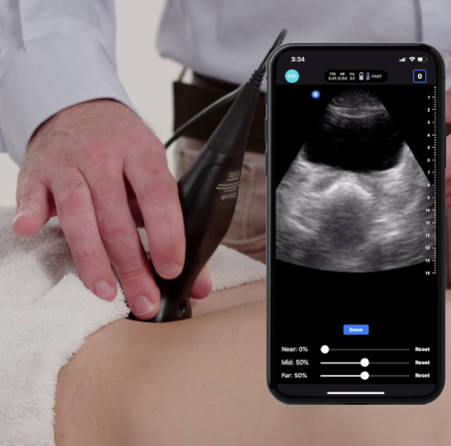
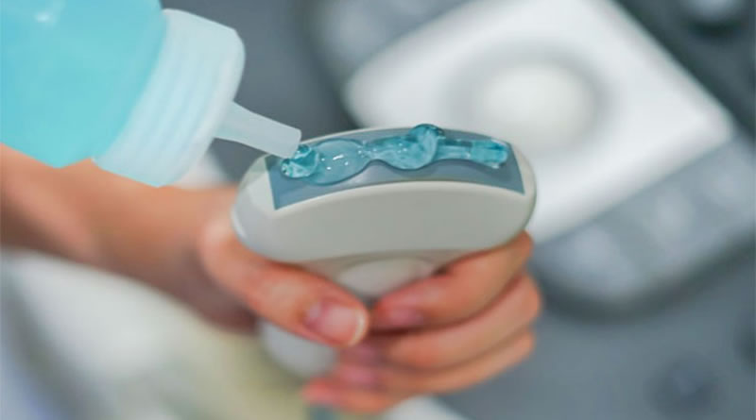
Aplicación del gel
Situar ecógrafo sobre la superficie humana

Slide 5
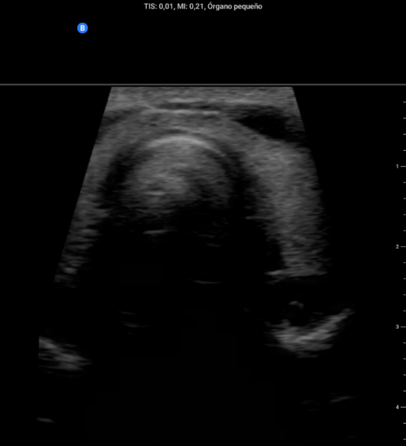
2. ECOGRAFÍA de PEQUEÑOS ÓRGANOS (TIROIDES Y CARÓTIDA)
Dr. Lobón
VOLVER A ÍNDICE

Slide 6
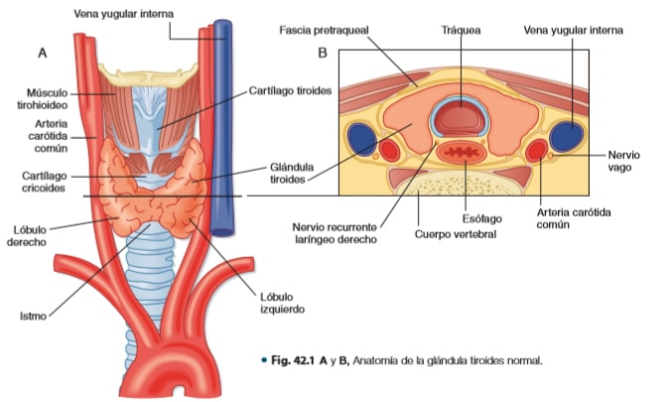
2. ECOGRAFÍA DE TIROIDES Y CARÓTIDA
  La sonda utilizada para la ecografía de tiroides y paquete vascular del cuello en la práctica clínica es lineal.
  La ecografía de tiroides permite visualizar la glándula y sus distintos lóbulos:
    Lóbulo izquierdo
    Lóbulo derecho
    Istmo (porción que une ambos lóbulos laterales)
  Además, en la zona posterolateral de la glándula, se sitúa el
  paquete vasculonervioso del cuello, con los siguientes vasos:
    Arteria carótida común (se bifurca en carótida interna y externa)
    Vena yugular
  En la parte anterior están los músculos pretiroideos (esternocleidomastoideo, esternohioideo y omohioideo).
  Posteriormente se encuentran:
    Tráquea
    Esófago
Bruce M. Koeppen, Bruce A. Stanton. Berne y Levy. Fisiología. 7e.

Slide 7
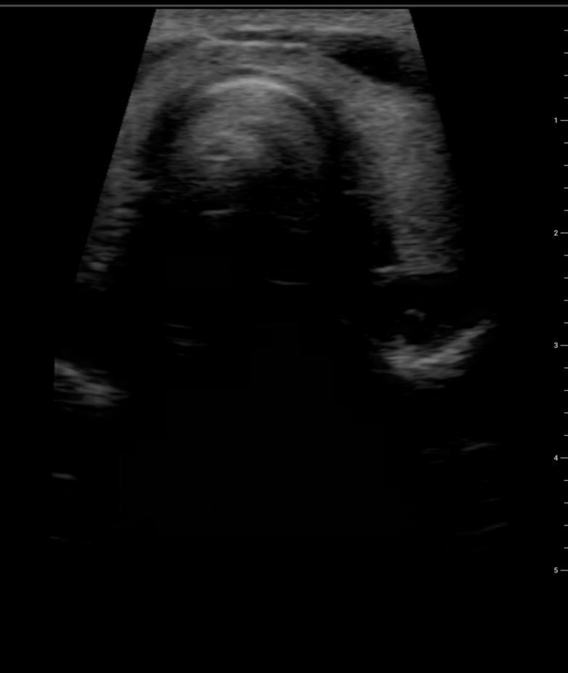
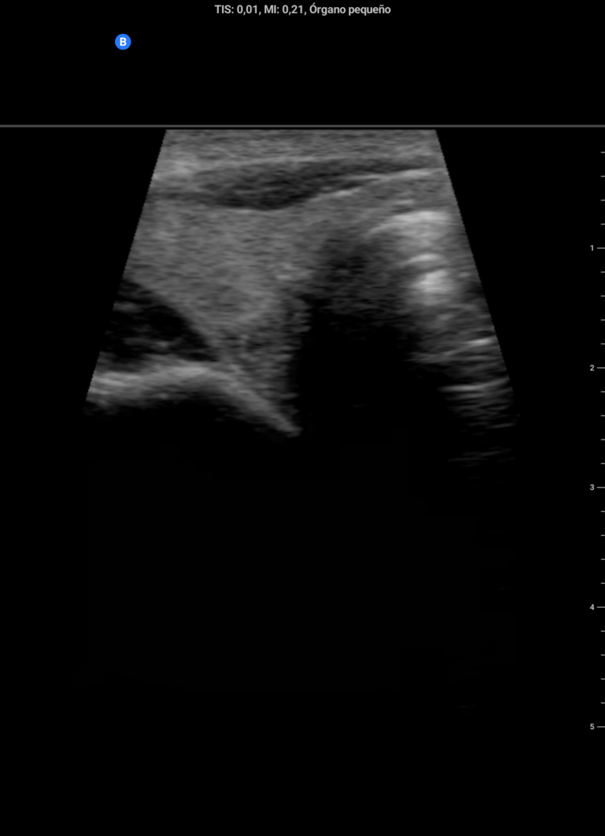
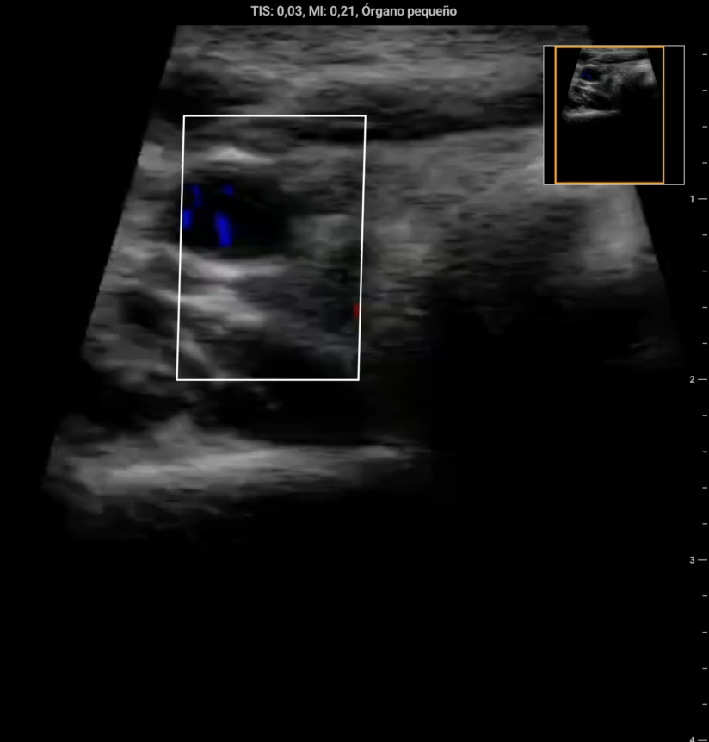
ECO pequeños órganos
Estructura | Características de las estructuras | Técnica | Imágenes normales | Comentarios
Glándula tiroides | La glándula tiroidea presenta una ecogenicidad homogénea y mayor que la de los músculos pretiroideos. Posee unos bordes bien definidos y sin presencia de nódulos ni quistes. Se puede ver cómo se compone de dos lóbulos (flechas azules) y de una porción media anterior a la tráquea, llamada istmo (flecha amarilla). Posteriormente a la glándula, se puede ver la tráquea como una línea hiperecogénica que produce tras ella artefactos por la presencia de aire. El lóbulo tiroideo da una imagen triangular y se sitúa lateralmente a la tráquea. Su ecogenicidad debe ser homogénea y similar a la del lóbulo contralateral. | En la porción anteroinferior del cuello, bajo el cartílago cricoides, situamos el ecógrafo en un corte tanto transversal de todo el tiroides, como longitudinal de un lóbulo. Primero nos situamos en la línea media, y luego nos desplazamos lateralmente para visualizar el resto de estructuras. |  | Se puede usar el Eco Doppler para valorar el grado de vascularización que presenta la glándula (ver vídeo). En determinadas patologías, dicha vascularización aumenta. Es lo que se conoce como “tormenta tiroidea”.
VÍDEO

Slide 8
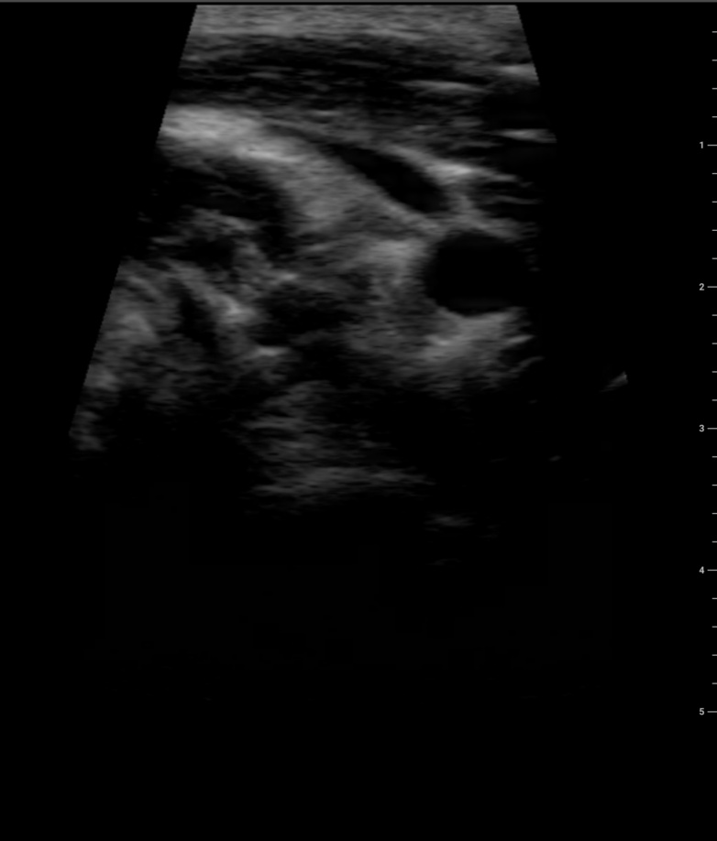
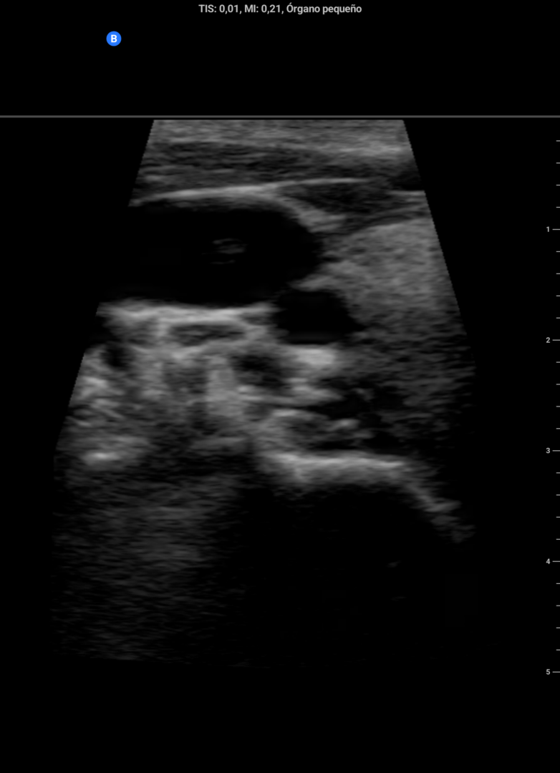
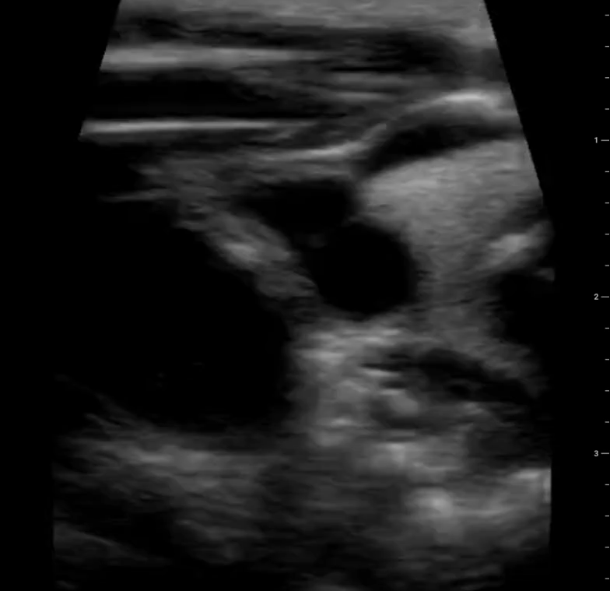
ECO pequeños órganos
Estructura | Características de las estructuras | Técnica | Imágenes normales | Comentarios
Paquete vascular del cuello | Se visualiza un vaso colapsado, y otro vaso con latido. El primero es la vena yugular (flecha azul) del paciente, que si le pedimos que realice la maniobra de Valsalva, se llenará de más sangre y, por tanto, se verá mejor (flecha verde y vídeo). El segundo, es la arteria carótida común (flecha amarilla), que se sitúa medialmente a la vena y adquiere una forma más redondeada y definida. Ambos vasos se encuentran en la zona posterolateral de la glándula tiroides. | Desde la línea media, nos dirigimos lateralmente hasta visualizar el paquete vasculonervioso en un corte transversal. |  | Si usamos el Eco Doppler sobre estos vasos, podemos ver cómo hay mucha más señal que en el parénquima tiroideo. Además, nos permite saber hacia qué sentido se dirige el flujo si basculamos el transductor hacia arriba y abajo.
VÍDEO

Slide 9
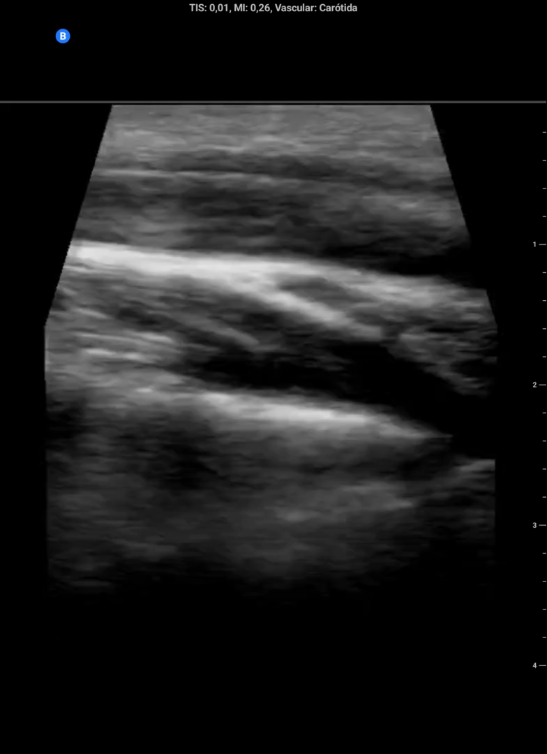
ECO pequeños órganos
Estructura | Características de las estructuras | Técnica | Imágenes normales | Comentarios
Paquete vascular del cuello | La forma de diferenciar la arteria carótida de la vena yugular es, además de su localización anatómica (la arteria carótida se encuentra anterior a la vena en un corte longitudinal), que la arteria presenta una doble línea hiperecogénica en su pared (flecha), característico de este tipo de vaso. La vena yugular presenta, en cambio, una pared más fina y lisa (flecha azul). | En la zona lateral del cuello, en un corte longitudinal visualizamos la arteria carótida común y la vena yugular.
VÍDEO

Slide 10
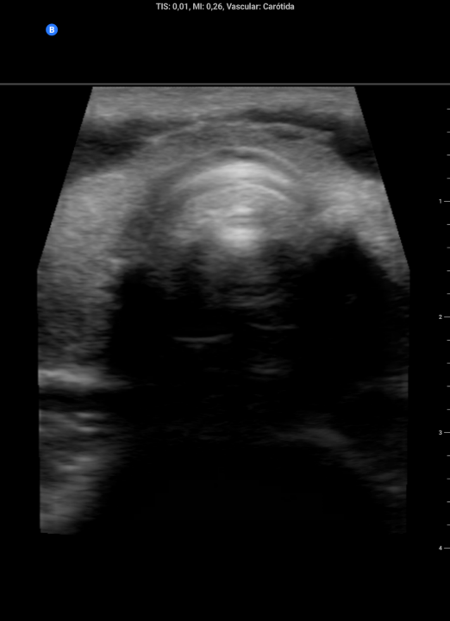
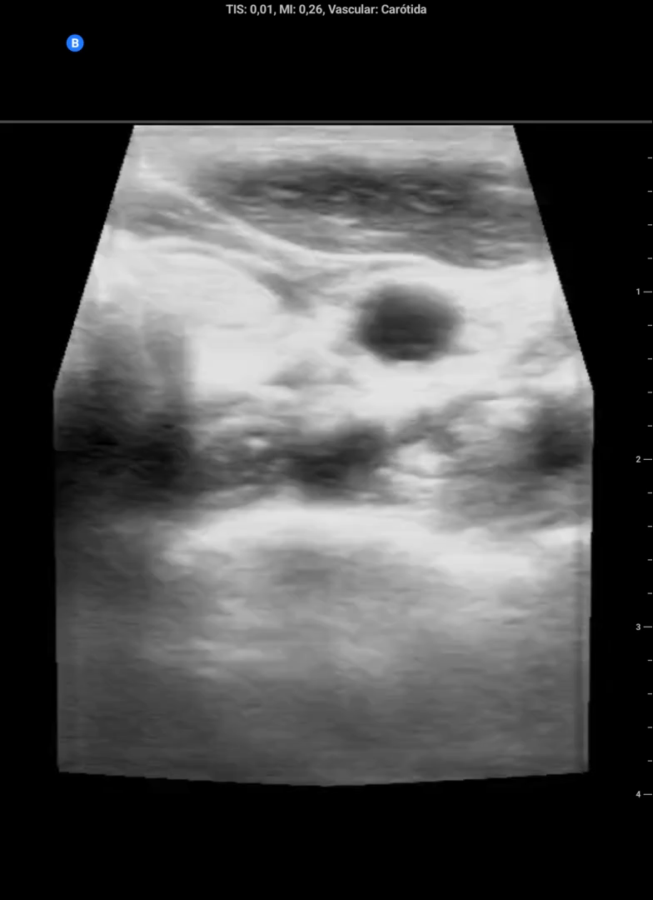
ECO pequeños órganos
Estructura | Características de las estructuras | Técnica | Imágenes normales | Comentarios
Esófago y tráquea | Se visualiza en orden de profundidad, la piel, los músculos pretiroideos (más hipoecogénicos que el parénquima tiroideo; los músculos se señalan con una flecha amarilla), el istmo tiroideo, la tráquea (con una línea hiperecogénica y unos artefactos posteriores a ella; la tráquea se señala con una flecha azul) y, en la zona más posterior y derecha de la imagen, se encuentra el esófago (estructura más hipoecogénica que el tiroides; ver flecha verde). | En la línea media del cuello con un corte transversal a nivel inferior del cartílago cricoides.
Arteria carótida común, bifurcación, carótida interna y carótida externa | Se visualiza la arteria carótida común hasta bifurcarse en arteria carótida externa e interna. Antes de dicha bifurcación, se puede visualizar un ensanchamiento arterial conocido como glomus carotídeo (ver vídeo). La arteria carótida externa se sitúa, nada más salir de la bifurcación, más medial que la arteria carótida interna. | Desde la zona lateroinferior del cuello y mediante un corte transversal, ascendemos despacio hasta situarnos a nivel infraclavicular para tener imágenes de todo el trayecto carotídeo.
VÍDEO

Slide 11
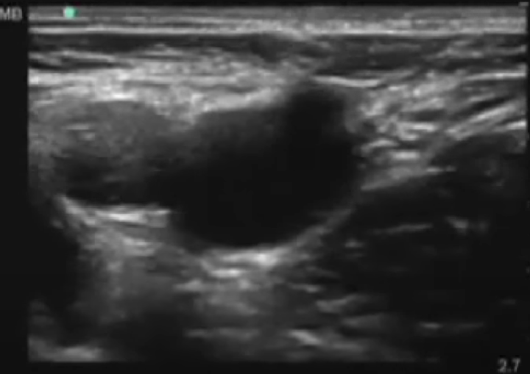
3. ECOGRAFÍA del SISTEMA VASCULAR PERIFÉRICO
Dr. Parrilla, Dr. Romero
VOLVER A ÍNDICE

Slide 12
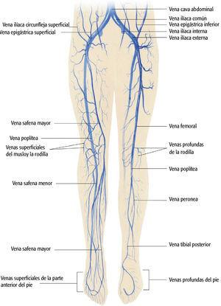
3. ECOGRAFÍA DE SISTEMA VASCULAR PERIFÉRICO
  La ecografía del sistema vascular periférico permite descartar en el servicio de Urgencias de forma rápida y eficaz una trombosis venosa profunda, estudiando las distintas venas del sistema venoso de las extremidades inferiores.
  Para realizar una ecografía del sistema venoso de las extremidades inferiores se suele colocar al paciente en decúbito supino, en una situación de Trendelenburg inversa, para que las venas se ingurgiten y se puedan visualizar mejor.
  El corte usado es transversal y la marca del transductor debe estar mirando hacia la derecha. El ecógrafo que se usa en la práctica clínica habitual es lineal.
  Se distinguen dos áreas:
  Área femoral
  Área poplítea
Armstrong KE. Detener el reflujo: Una actualización del tratamiento sintomático de las venas varicosas. 2014.

Slide 13
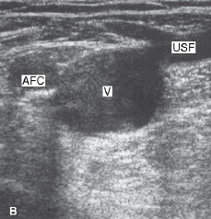
ECO vascular
Estructura | Características de las estructuras | Técnica | Imágenes normales | Comentarios
Arteria y vena femoral común | Se visualizan dos estructuras anecoicas. La más medial y elíptica es la vena femoral común, que debe ser fisiológicamente comprimible (flecha azul). La más lateral y redondeada es la arteria femoral común (flecha naranja). La arteria es pulsátil y la vena es fácilmente colapsable. | Colocar el transductor en un corte transversal justo debajo del pliegue inguinal. Se debe comprimir y descomprimir la zona para detectar presencia o no de patología a nivel venoso. |  | En caso de trombosis venosa profunda, veríamos que la vena femoral no es comprimible/colapsable por completo (ambas paredes “se tocan”), y/o visualizaríamos en la imagen un material hiperecoico en el interior del vaso (el trombo).
Vena safena interna o vena safena mayor | Se visualiza la vena comunicante entre el sistema venoso superficial y profundo. La unión safenofemoral (flecha negra) conecta la vena safena interna o mayor (sistema superficial) con la la vena femoral común (sistema profundo). | Colocar el transductor en un corte transversal justo debajo del pliegue inguinal. Descender poco a poco el transductor y acercarlo desde la ingle hacia el muslo para encontrar la desembocadura de la vena safena interna.
Cortesía Dr. Thrush/Dr. Hartshorne

Slide 14
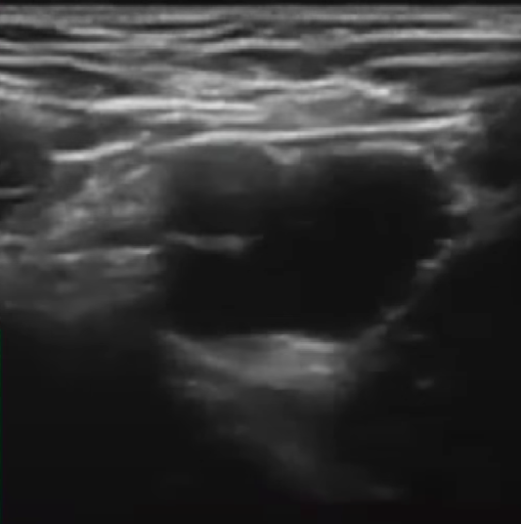
ECO vascular
Estructura | Características de las estructuras | Técnica | Imágenes normales | Comentarios
Arteria femoral superficial y profunda | Se visualiza la bifurcación de la arteria femoral común en arteria femoral superficial (flecha azul) y arteria femoral profunda (flecha amarilla), ambas laterales a la vena femoral común, aún no bifurcada (estructura más grande y ovoidea, lateral a ambos vasos). | Bajamos el transductor en un corte transversal hacia el muslo. |  | A esta imagen se le conoce comúnmente como “imagen en Mickey Mouse”, dado que la vena femoral común simula la cabeza del ratón, y las orejas corresponden a la arteria femoral superficial y profunda, adyacentes a la vena.

Slide 15
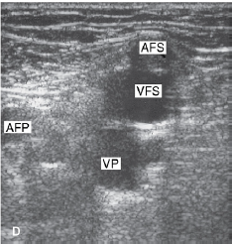
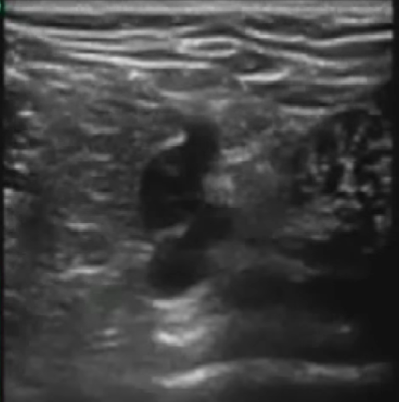
ECO vascular
Estructura | Características de las estructuras | Técnica | Imágenes normales | Comentarios
Arteria y vena femoral superficial y profunda | Tanto la arteria femoral común como la vena femoral común se bifurcan en arteria femoral profunda y superficial (flechas), y vena femoral profunda y superficial (estrellas), respectivamente. | Colocar el transductor en un corte transversal a nivel del tercio superior del muslo para encontrar la bifurcación arterial y venosa. Girando hacia un plano longitudinal se examina la bifurcación femoral. La arteria femoral profunda suele encontrarse posterolateralmente a la superficial, requiriendo un ligero giro hacia fuera del transductor. |  | La arteria femoral profunda a menudo puede seguirse a lo largo de una distancia considerable, particularmente si está ocluida la superficial y constituye una vía colateral de aporte de flujo para la parte inferior del muslo.
Arteria y vena poplítea | En su segmento distal, la arteria femoral superficial discurre profundamente y penetra en el canal aductor, convirtiéndose en la arteria poplítea. Se localiza la arteria poplítea (flecha negra) en una sección transversa, empezando por la mitad de la fosa poplítea, identificándola por detrás de la vena poplítea (flecha azul). | La arteria poplítea puede explorarse rotando al paciente sobre su costado. Alternativamente, el paciente puede ponerse en decúbito prono. Se hace una sección transversa en mitad de la fosa poplítea. |  | Una vez identificada la arteria y vena poplítea, hay que moverse hacia arriba y hacia abajo con el transductor para descartar que en el resto de áreas no haya una trombosis venosa profunda. Para ello, conforme nos movemos comprimimos también la vena correspondiente para comprobar que sea colapsable.
Cortesía Dr. Thrush/Dr. Hartshorne

Slide 16
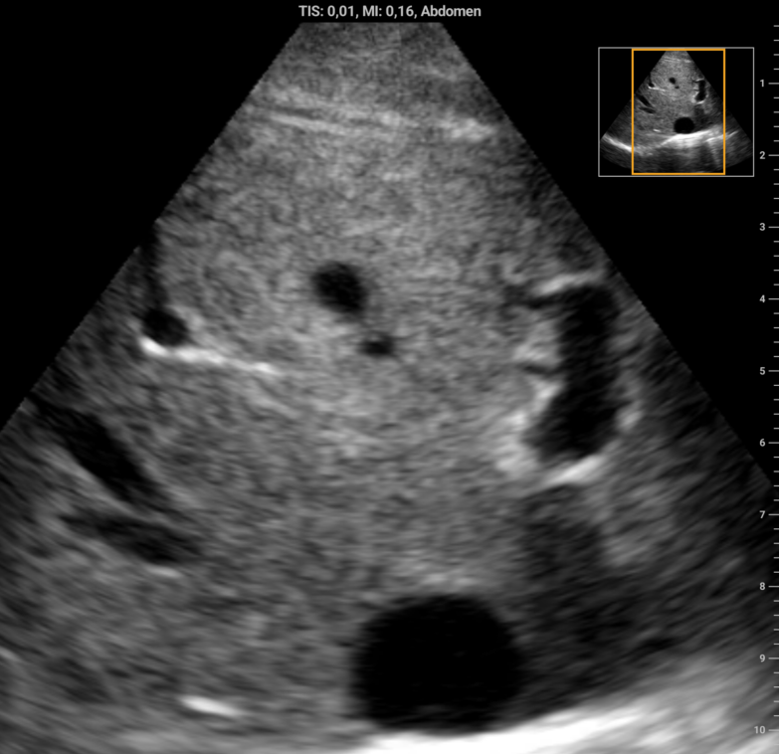
4. ECOGRAFÍA ABDOMINAL
Dra. Heredia
VOLVER A ÍNDICE

Slide 17
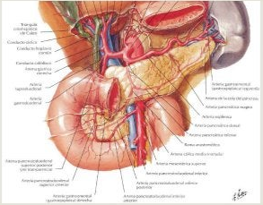
4. ECOGRAFÍA ABDOMINAL
  La ecografía abdominal forma parte del estudio del paciente con patología hepatobiliar.
  Se considera una prueba básica de primera línea, que no irradia al paciente y que aporta al especialista del Aparato Digestivo una valiosa información de la anatomía del hígado, páncreas, grandes vasos, bazo, riñones y vesícula biliar.
  La sonda que se usa en la práctica clínica es convex o convexa, para conseguir ultrasonidos de más baja frecuencia y llegar a una profundidad mayor atravesando los tejidos del organismo.
  Frank H. Netter. Atlas de anatomía humana. 7e.

Slide 18
4. ECOGRAFÍA ABDOMINAL
Cortes abdominales
  Corte longitudinal
  Corte transversal
Situación del transductor
  Epigastrio
  Hipocondrio izquierdo
  Hipocondrio derecho
  Flanco izquierdo
  Flanco derecho
Estructuras a visualizar
  Vesícula biliar
  Vías biliares
  Parénquima hepático
  Bazo
  Páncreas
  Grandes vasos

Slide 19
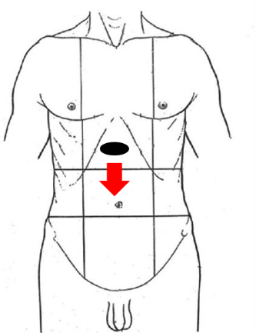
CORTES ABDOMINALES
Corte longitudinal a nivel de epigastrio en línea media
Corte transversal a nivel de epigastrio en línea media

Slide 20
CORTES ABDOMINALES
Corte longitudinal a nivel de hipocondrio derecho en zona subcostal
Corte longitudinal a nivel de hipocondrio izquierdo en zona subcostal

Slide 21
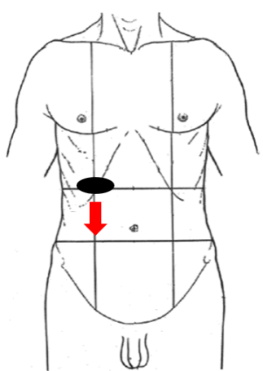
CORTES ABDOMINALES
Corte transversal a nivel de hipocondrio derecho en zona subcostal
Corte transversal a nivel de hipocondrio izquierdo en zona subcostal

Slide 22
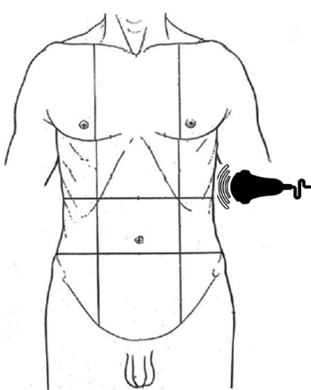
CORTES ABDOMINALES
Corte longitudinal en flanco derecho
Corte longitudinal en flanco izquierdo

Slide 23
CORTES ABDOMINALES
Corte transversal en flanco derecho
Corte transversal en flanco izquierdo
Imágenes de cortes abdominales: Cortesía Dr. Block

Slide 24
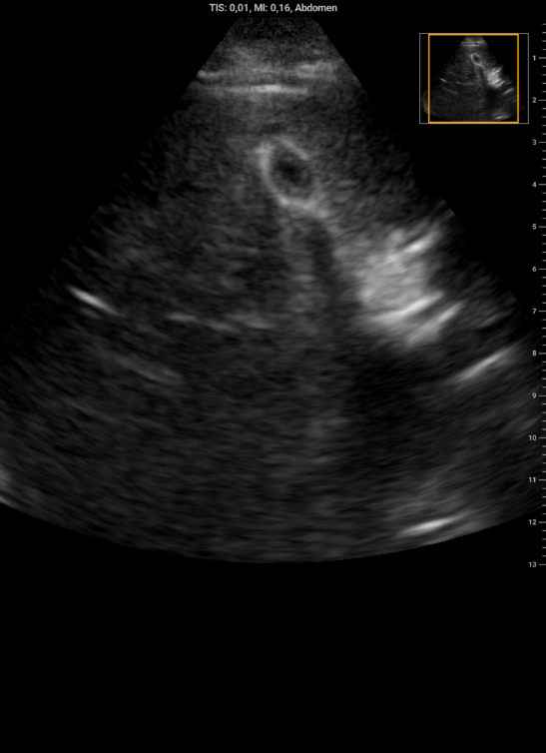
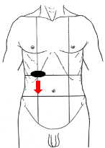
ECO Abdominal
Estructura | Características de las estructuras | Técnica | Imágenes normales | Comentarios
Vesícula biliar | Pared: Grosor normal 2-3mm Contenido: anecogénico (negro) | En hipocondrio derecho bajo el reborde costal (en línea imaginaria bajo la región pectoral) en un corte transversal y también en corte longitudinal oblicuo.

Slide 25
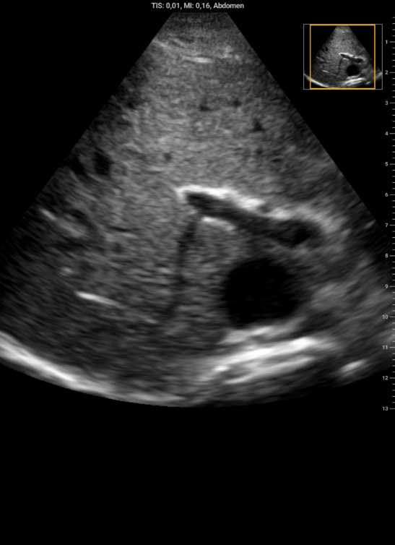
ECO Abdominal
Estructura | Características de las estructuras | Técnica | Imágenes normales | Comentarios
Vías biliares | Vía biliar intrahepática: no debe verse en condiciones normales. Si está dilatada, se observan conductos de paredes finas paralelos a los vasos portales (signo doble cañón de escopeta), sobre todo en lóbulo hepático izquierdo. Vía biliar extrahepática: identificar hepatocolédoco, calibre normal (máximo 6-7mm). | Vía biliar intrahepática (primera imagen) se localiza paralela a las ramas de la porta izquierda, colocando la sonda en hipocondrio derecho bajo el reborde costal en un corte transversal muy cercano a epigastrio. Vía biliar extrahepática (segunda imagen): buscar la imagen típica de “Mickey Mouse” en un corte transversal subcostal, donde la cabeza de Mickey es la porta, la oreja derecha es la arteria hepática y la oreja izquierda el colédoco. En un corte longitudinal se verá toda la longitud del conducto, sobre la vena porta, hasta su desembocadura en la papila. |  | Usar el Doppler color nos ayudará a distinguir entre vasos y vía biliar.
Imagen inferior: Cortesía Dr. Block

Slide 26
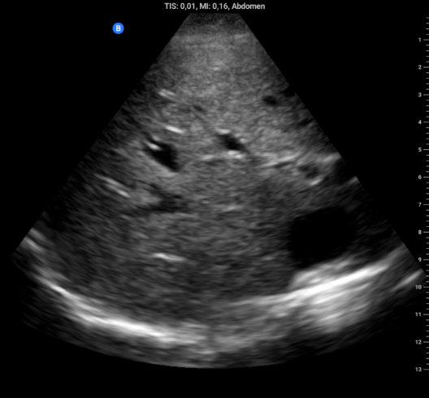
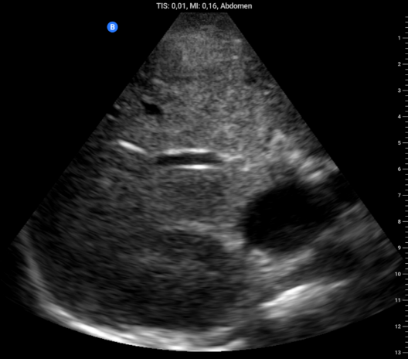
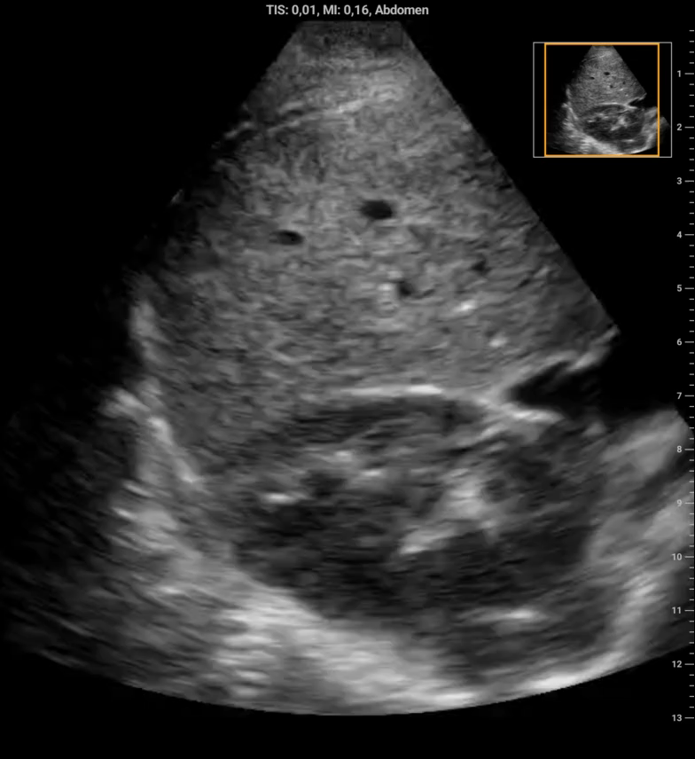
ECO Abdominal
Estructura | Características de las estructuras | Técnica | Imágenes normales | Comentarios
Hígado | Bordes normales: lisos. Ecoestructura: homogénea, en grano fino, de igual ecogenicidad (isoecogénico) que la corteza renal derecha. Se puede identificar el ligamento redondo (separa el lóbulo hepático izquierdo del derecho) como una pseudolesión redondeada hiperecogénica cercana a la cápsula hepática. | Apuntar en dirección craneal con la sonda bajo el reborde costal derecho hasta que veamos el corazón y basculamos la sonda en dirección caudal sin movernos para “barrer” toda la superficie hepática posible. Los movimientos de basculación los haremos lentamente y en cada punto bajo el reborde costal hasta que veamos el riñón derecho (ver vídeo). |  | Dos barridos, primero en transversal subcostal de epigastrio a hipocondrio derecho y luego longitudinal en sentido contrario. Siempre hay que orientar la sonda en dirección algo craneal, ya que el hígado está bajo la parrilla costal.
VÍDEO

Slide 27

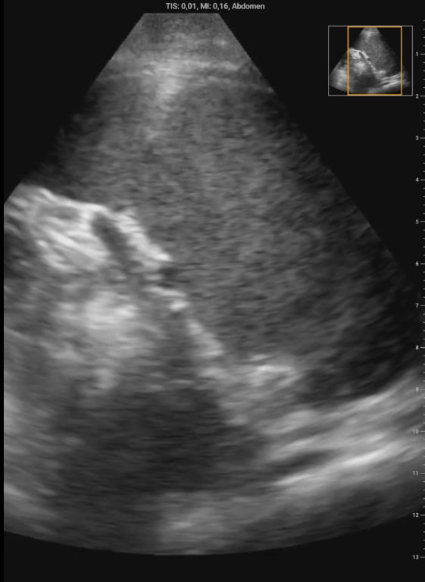
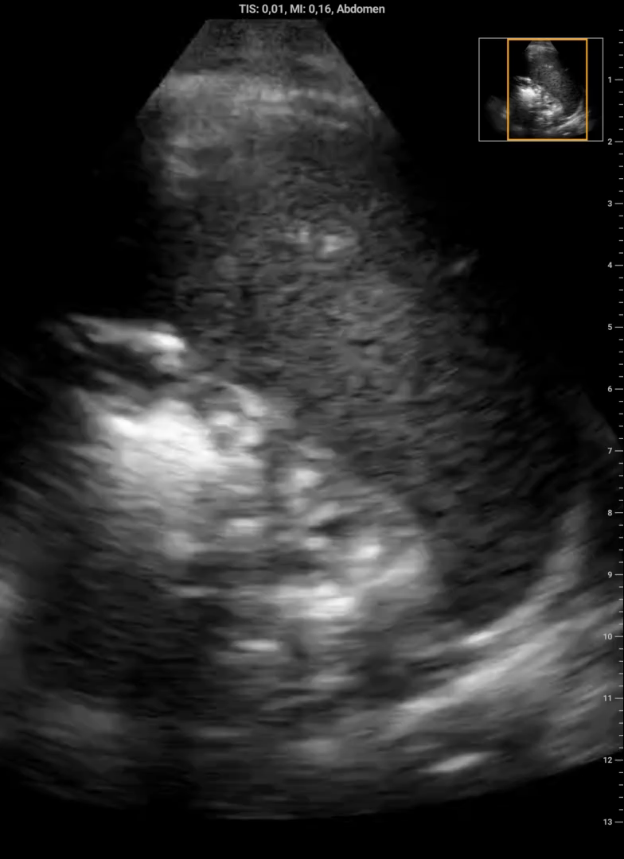
ECO Abdominal
Estructura | Características de las estructuras | Técnica | Imágenes normales | Comentarios
Bazo | Tamaño normal: 12-13cm diámetro cráneo-caudal. Ecogenicidad homogénea similar al hígado. Ver hilio esplénico. | Colocar la sonda sobre los espacios intercostales izquierdos inferiores hacia la zona posterior. |  | Puede ayudar inspirar profundamente e ir soltando el aire de forma lenta para que el bazo “aparezca”.
VÍDEO

Slide 28
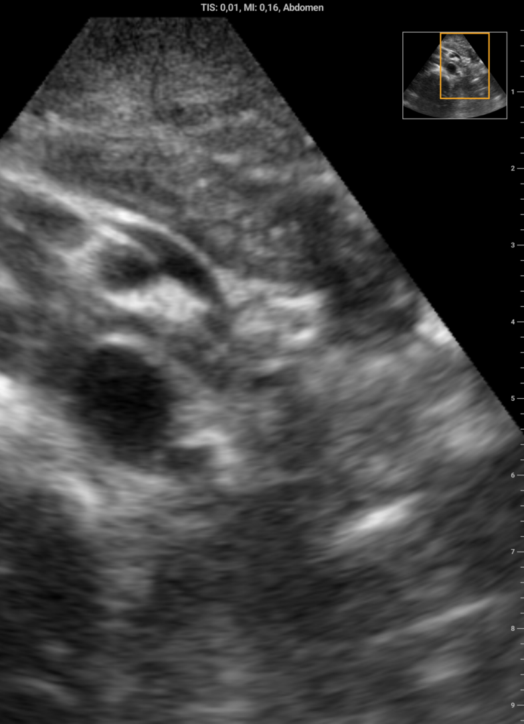
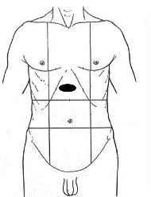
ECO Abdominal
Estructura | Características de las estructuras | Técnica | Imágenes normales | Comentarios
Páncreas | Órgano retroperitoneal que se localiza ecográficamente en epigastrio. Forma de “coma”. Ecogénicamente variable, lo importante es que sea uniforme y que no se identifiquen lesiones ocupantes de espacio. Diferenciar entre cabeza, cuerpo y cola. Identificar conducto de Wirsung: entre 2-3mm, anecogénico y de paredes lisas. | Corte transversal en región epigástrica alta. Usar la vena esplénica como referencia |  | Órgano posterior y difícil de ver a veces. Es útil la maniobra de Valsalva y presionar algo más para colapsar colon si se interpone.

Slide 29
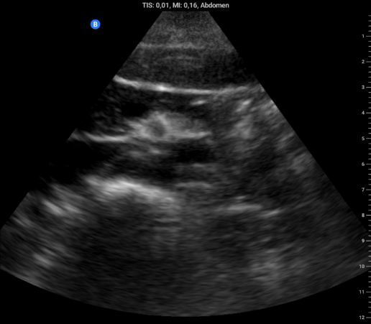

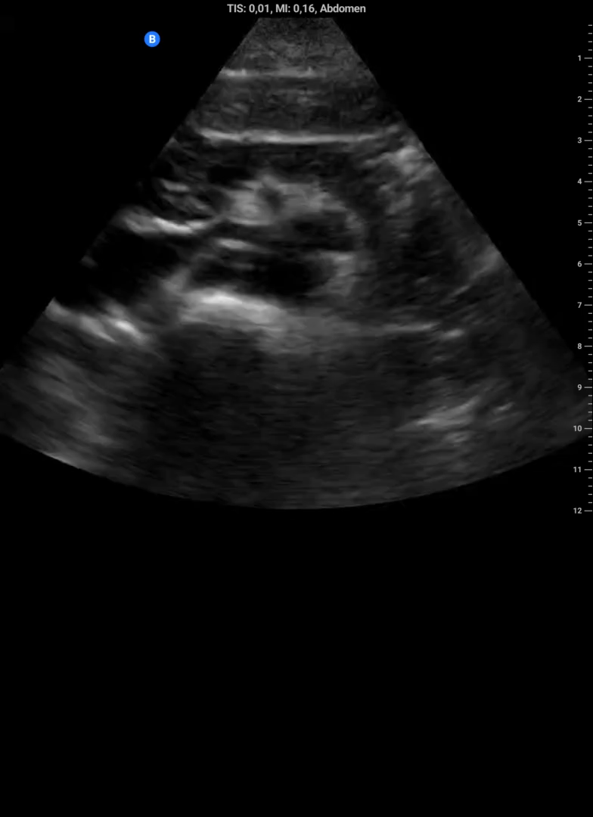
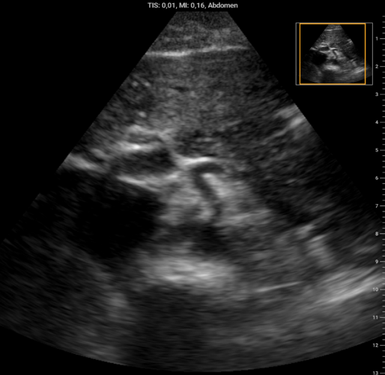
ECO Abdominal
Estructura | Características de las estructuras | Técnica | Imágenes normales | Comentarios
Grandes vasos (aorta y tronco celíaco) | Localizar en epigastrio: aorta, tronco celíaco y vena esplénica. | En epigastrio cuando localicemos el páncreas también veremos de profundo a superficial: vértebra, aorta, tronco celíaco (sale de la aorta, recordar la forma de “fuente o gaviota” donde la rama izquierda es la arteria hepática y la derecha la arteria esplénica) y la vena esplénica justo por debajo del páncreas.
VÍDEO

Slide 30
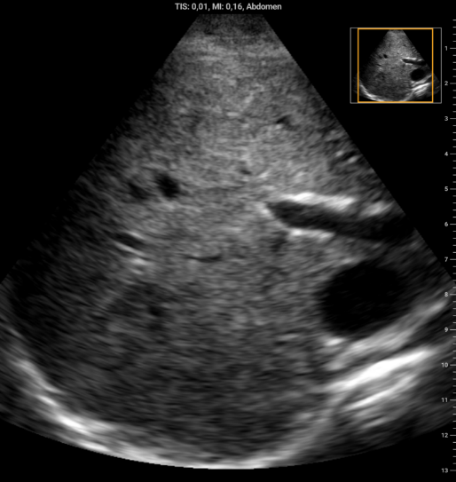

ECO Abdominal
Estructura | Características de las estructuras | Técnica | Imágenes normales | Comentarios
Grandes vasos (vena cava inferior) | Localizar en hipocondrio derecho: vena porta, vena cava inferior y venas suprahepáticas. | En hipocondrio derecho la vena porta principal se localiza en un corte transversal subcostal, habitualmente muy cercana a la vesícula. En posición inferior a la porta se localiza la cava inferior, donde se puede ver la desembocadura de las tres venas suprahepáticas. |  | La porta (flecha amarilla) se diferencia de las venas suprahepáticas (flecha naranja) por sus paredes gruesas y su disposición transversal mientras que las venas suprahepáticas son longitudinales, más o menos paralelas entre sí y de paredes finas. Desembocan en la vena cava inferior, muy cercana al lóbulo caudado y a la silueta cardíaca.

Slide 31
5. ECOCARDIOGRAFÍA
Dra. López
VOLVER A ÍNDICE

Slide 32
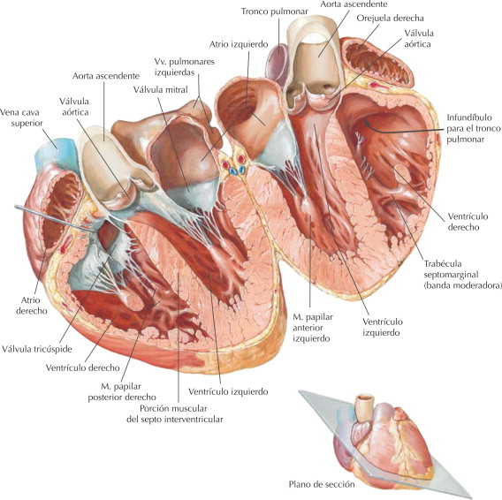
5. ECOCARDIOGRAFÍA
El ecocardiograma es una prueba básica a día de hoy en Cardiología.
Es inocua, no irradia, y aporta una valiosa información de las estructuras cardíacas (corazón y grandes vasos).
Se considera una prueba complementaria no invasiva de primera línea en el estudio del paciente cardiológico. Informa no solo de la anatomía, sino también de la función cardíaca.
Aporta información de la forma, tamaño, función y grosor de las paredes y cavidades cardíacas, así como del funcionamiento de las válvulas mediante el Eco Doppler. Valora la circulación pulmonar, la porción inicial de la aorta y la presencia o no de líquido pericárdico.
  Frank H. Netter. Atlas de anatomía humana. 7e.

Slide 33
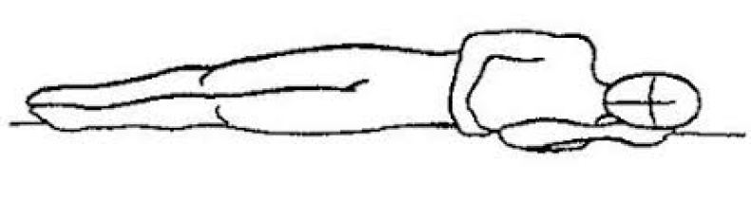
5. ECOCARDIOGRAFÍA
Se realiza con el paciente en decúbito lateral izquierdo, salvo en el plano subcostal, que debe situarse en decúbito supino horizontal.

Slide 34
5. ECOCARDIOGRAFÍA
Planos ecocardiográficos
  Área paraesternal
    Corte longitudinal o eje largo
    Corte transversal o eje corto
  Área apical
    Corte longitudinal 5 cámaras
    Corte longitudinal horizontal o 4 cámaras
    Corte longitudinal 3 cámaras
    Corte longitudinal 2 cámaras
  Área subcostal
    Corte 4 cámaras
    Corte transversal
  Área supraesternal
    Corte longitudinal
    Corte transversal

Slide 35
ÁREAS DE EXPLORACIÓN
CORTES O SECCIONES
Corte longitudinal
Corte longitudinal horizontal o 4 cámaras
Corte transversal

Slide 36
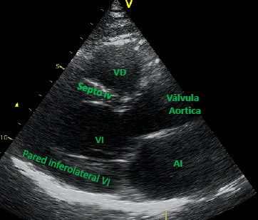
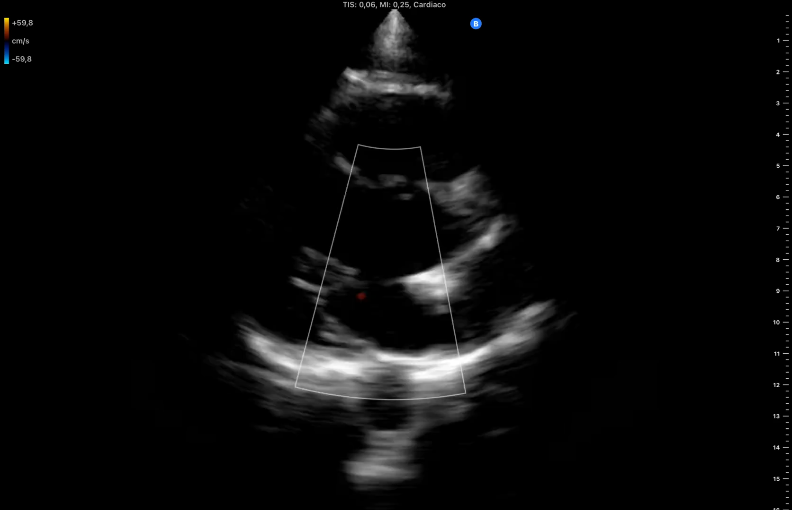
ECO cardíaca
Plano | Características de las estructuras | Técnica | Imágenes normales | Comentarios
Paraesternal eje largo | La cavidad más anterior es el ventrículo derecho, estando separado del izquierdo por el tabique interventricular. Se visualiza, saliendo del ventrículo izquierdo, el tracto de salida del ventrículo izquierdo y la válvula aórtica. En la parte inferior de la imagen se observa la aurícula izquierda (estructura posterior) y la pared inferolateral del ventrículo izquierdo. | En el área paraesternal con un corte longitudinal. |  | Con la técnica Eco Doppler se puede ver la dirección y sentido del flujo sanguíneo. Se puede valorar así la función valvular, tanto de la mitral como de la aórtica.
VÍDEO
Imágenes : Cortesía Dra. Silvia López

Slide 37
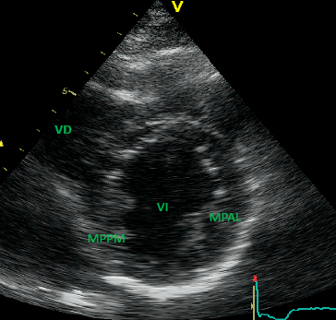
ECO cardíaca
Plano | Características de las estructuras | Técnica | Imágenes normales | Comentarios
Paraesternal eje corto | En la situación más anterior queda de nuevo el ventrículo derecho (estrella), estando la aurícula izquierda (la más posterior) y la aurícula derecha más atrás, separándose ambas por el tabique interauricular. Se puede visualizar la válvula aórtica con sus tres valvas. Más abajo, tras bascular, podemos ver la válvula mitral, conformada por dos valvas, dando una imagen en “boca de pez”. Si seguimos basculando hacia abajo, nos encontramos con los músculos papilares del ventrículo izquierdo, el anterolateral y el pósteromedial. | En el área paraesternal con un corte transversal. Conforme basculamos hacia abajo con el ecógrafo, podemos visualizar nuevas estructuras.
Imágenes : Cortesía Dra. Silvia López

Slide 38
ECO cardíaca
Plano | Características de las estructuras | Técnica | Imágenes normales | Comentarios
Apical cuatro cámaras | Visualizamos las cuatro cavidades cardíacas, siendo el ventrículo izquierdo (estrella) el más grande y con mayor grosor en su pared. Está situado a la derecha y arriba de la imagen, mientras que el ventrículo derecho queda a la izquierda. Cada ventrículo comunica asimismo con sus correspondientes aurículas a través de las válvulas auriculoventriculares, mitral (queda un poco más abajo) y tricúspide. | En el área apical (ápex cardíaco) con un corte longitudinal en posición horizontal. |  | En este plano el Eco Doppler es también muy útil para valorar el funcionamiento de las válvulas mitral y tricúspide, así como para estimar la presencia o no de hipertensión pulmonar.
Imágenes : Cortesía Dra. Silvia López

Slide 39
ECO cardíaca
Plano | Características de las estructuras | Técnica | Imágenes normales | Comentarios
Apical dos cámaras | Visualizamos el ápex del ventrículo izquierdo (flecha verde), su cavidad, el grosor de la pared anterior, la válvula mitral y la aurícula izquierda (flecha amarilla). | Partiendo del plano apical cuatro cámaras, se hace una rotación de 90º en sentido antihorario.
Plano subcostal | Podemos ver las cuatro cámaras cardíacas bajo la estructura del hígado. Este plano permite principalmente visualizar la presencia de derrame pericárdico. | En hipocondrio derecho bajo el reborde costal (en línea imaginaria bajo la región pectoral) en un corte transversal basculamos hacia arriba hasta encontrar la estructura cardíaca.
Imágenes : Cortesía Dra. Silvia López

Slide 40
ECO cardíaca
Plano | Características de las estructuras | Técnica | Imágenes normales | Comentarios
Supraesternal | Se pueden ver las tres porciones que componen la arteria aorta: la aorta ascendente, el cayado (flecha verde) y la aorta descendente. Se ve también la parte proximal de la arteria pulmonar derecha. Saliendo de la aorta, están los troncos supraaórticos (la carótida y subclavia izquierda; flecha amarilla). | En el área supraesternal haciendo un corte longitudinal basculamos hacia abajo hasta visualizar el cayado aórtico. |  | Con este plano, se puede explorar la presencia de ductus arterioso persistente.
Imágenes : Cortesía Dra. Silvia López

Slide 41
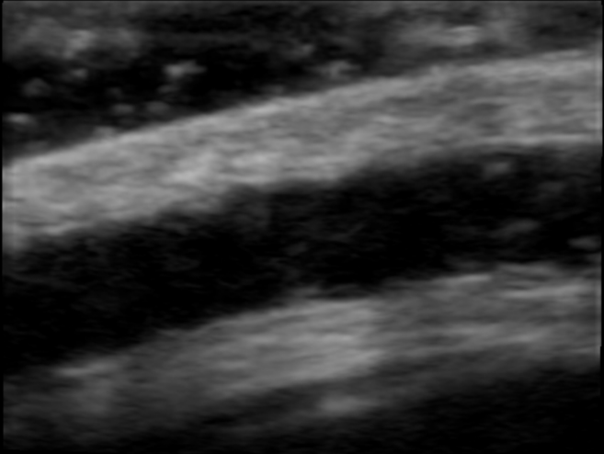
6. ECOGRAFÍA DE PIEL Y FANERAS
Dr. Arias
VOLVER A ÍNDICE

Slide 42
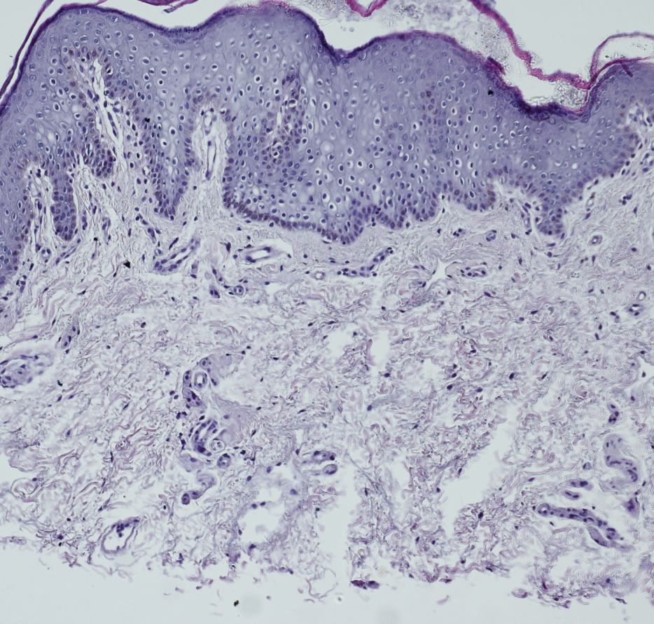
6. ECOGRAFÍA DE PIEL Y FANERAS
Para realizar correctamente una ecografía de piel, pelo y uñas es necesario usar una cantidad adecuada de gel, mayor que en otras exploraciones, para evitar colapsar con el transductor las estructuras más superficiales (epidermis y dermis). El contacto con la piel o anejo debe ser menor que en otros estudios ecográficos.
En la práctica clínica, el transductor que se usa es lineal, es decir, de alta frecuencia para quedarse a nivel más superficial.
La ecografía de piel y anejos cutáneos tiene varias finalidades fundamentales en la clínica:
  Estudio de la patología tumoral benigna y maligna. Orientación diagnóstica y delimitación del tamaño y extensión de tumores.
  Estudio de la patología inflamatoria. Como la hidradenitis supurativa (nódulos, abscesos, fístulas), paniculitis o morfeas.
  Estudio de la patología vascular. Hemangiomas y malformaciones vasculares.
  Estudio de la patología ungueal tumoral e inflamatoria.
Estructuras normales a estudiar:
  Piel.
  Uña.
  Folículo pilosebáceo.
Cortesía Dr. Arias

Slide 43
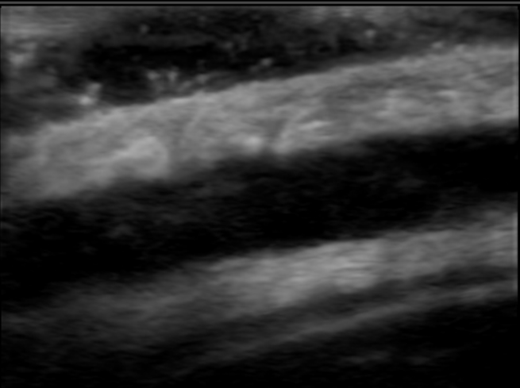
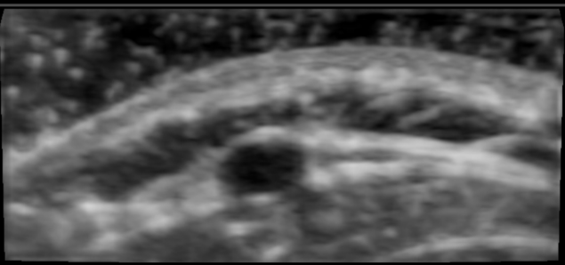

ECO piel y faneras
Estructura | Características de las estructuras | Técnica | Imágenes normales | Comentarios
Piel (epidermis, dermis e hipodermis) | La epidermis (llave amarilla) se identifica como una línea hiperecogénica, situándose como la porción más externa de la piel. Más abajo, se encuentra la dermis (llave negra), que es algo más hipoecogénica que la epidermis. Por último, encontraríamos la hipodermis (llave azul), formada por los lobulillos grasos (hipoecogénicos) y los septos fibrosos (se identifican como líneas hiperecogénicas que separan los lobulillos; ver vídeo). Todo esto puede identificarse tanto en la imagen de más arriba como en la más inferior, pero la primera pertenece a la piel de la espalda, que es más gruesa y posee una dermis más definida y fácil de visualizar, mientras que la segunda pertenece a piel del antebrazo, que es más fina. La estructura hipoecoica redondeada de la segunda imagen es un vaso (flecha naranja). | Realizar un corte transversal (o, si se quiere, longitudinal) sobre la piel de la espalda y del antebrazo. |  | El uso del Eco Doppler permite identificar la presencia de un vaso. Encontrar una dermis con alta vascularización es sospechoso de patología.
VÍDEO

Slide 44


ECO piel y faneras
Estructura | Características de las estructuras | Técnica | Imágenes normales | Comentarios
Uña | La uña está formada por la lámina o tabla ungueal (flecha verde), el lecho ungueal (flecha azul) y la matriz. La lámina tiene un aspecto trilaminar en la ecografía, formada por una línea más externa hiperecogénica, otra intermedia más hipoecoica y otra más interna hiperecogénica. Más abajo, se encuentra el llamado lecho ungueal, que es más hipoecogénico y con mayor vascularización. Por último, se encuentra la matriz, que es más hiperecoica. La estructura más hiperecogénica y profunda que se puede ver bajo la uña es la falange ósea (flecha naranja). | Situar el ecógrafo sobre la uña usando una gran cantidad de gel, sin apoyar demasiado y realizando un corte transversal.

Slide 45



ECO piel y faneras
Estructura | Características de las estructuras | Técnica | Imágenes normales | Comentarios
Uña | Las características de la uña en un corte longitudinal son las mismas que las comentadas anteriormente. Véase con más claridad la tabla ungueal y su estructura trilaminar (flecha naranja). La matriz es la zona más hiperecogéncia que queda posteriormente (flecha negra). | Situar el ecógrafo sobre la uña usando una gran cantidad de gel, sin apoyar demasiado y realizando un corte longitudinal. |  | El aumento de la vascularización a nivel de la uña en el Eco Doppler es identificatorio de la zona del lecho ungueal.
VÍDEO

Slide 46


ECO piel y faneras
Estructura | Características de las estructuras | Técnica | Imágenes normales | Comentarios
Folículo pilosebáceo | Ecográficamente el folículo piloso se manifiesta como una banda hipoecoica oblicua a la epidermis que puede alcanzar el tejido celular subcutáneo. Con sondas de alta frecuencia se puede apreciar un halo hipoecoico que corresponde a la raíz del pelo y un ensanchamiento inferior ecogénico que es el bulbo piloso (flecha de la imagen superior). El tallo piloso muestra una imagen trilaminar hiperecogénica (imagen inferior). | Situar el transductor a nivel de la piel en contacto con un pelo realizando un corte longitudinal del mismo. |  | La presencia de pelos dentro de un quiste es altamente sugerente de hidradenitis.
Cortesía Dr. Alfageme/Dr. Cerezo

Slide 47

7. ECOGRAFÍA TORÁCICA
Dr. Alcázar
VOLVER A ÍNDICE

Slide 48

7. ECOGRAFÍA TORÁCICA
La ecografía pulmonar interpreta artefactos, dado que el pulmón normal no puede visualizarse (está aireado). La presencia de algo diferente a dichos artefactos es susceptible de estudio por sospecha de patología.
Esta ecografía se realiza normalmente con el paciente sentado. No obstante, puede realizarse a pie de cama en algunas circunstancias como puede ser cuando el paciente se encuentra encamado en la UCI.
Al situar el ecógrafo sobre la piel posterior del tórax podemos visualizar de externo a interno las siguientes capas:
  Piel
  Músculos dorsales con su aponeurosis
  Costillas
  Pleura
  Parénquima pulmonar
La sonda usada es la micro-convex, al igual que en la ecocardiografía.
  Frank H. Netter. Atlas de anatomía humana. 7e.

Slide 49

7. ECOGRAFÍA TORÁCICA
Cuadrantes pulmonares
  Apical anterior
  Basal anterior
  Lateral superior
  Lateral inferior
  Apical posterior
  Basal posterior
Estructuras a visualizar
  Costillas
  Pleura y deslizamiento pleural
  Pulmón
  Diafragma
  Líneas A
  Líneas B (patológicas)

Slide 50


ECO pulmonar
Estructura | Características de las estructuras | Técnica | Imágenes normales | Comentarios
Pleura y costillas | Por orden de profundidad se ven las siguientes estructuras: piel y tejido subcutáneo (llave amarilla), músculos intercostales y costillas, pleura y parénquima pulmonar. El pulmón subyacente, al estar aireado, bloquea el paso de los haces de ultrasonidos (flecha verde). La pleura se ve como una línea hiperecogénica horizontal (flecha azul). A sus dos lados, se encuentra una estructura hiperecogénica con una marcada sombra acústica posterior, que corresponde a las costillas (flecha naranja). Para identificar mejor la pleura, se puede observar el llamado deslizamiento pleural o “sliding” (ver vídeo). El “sliding” es el movimiento de la pleura visceral respecto a la parietal, y se observa como un hormigueo de la línea pleural. | Colocar el ecógrafo en un campo pulmonar haciendo un corte longitudinal y perpendicular a los espacios intercostales.
VÍDEO

Slide 51


ECO pulmonar
Estructura | Características de las estructuras | Técnica | Imágenes normales | Comentarios
Pulmón y Líneas A | El patrón del pulmón normal representa un artefacto por reverberación con múltiples ecos, de una intensidad media, que le confiere un aspecto moteado. Las líneas A (flecha naranja) son líneas hiperecogénicas horizontales fisiológicas resultado de los artefactos del aire del pulmón. Son paralelas a la línea pleural y se encuentran en número de 3-4 por espacio intercostal. Se encuentran a una distancia de la pleura equivalente a la de la piel y la pleura. Al aplicar el modo M, podemos observar dos zonas bien diferenciadas, separadas entre sí por la línea pleural y que recuerdan a una playa (el llamado “signo de la orilla”). Superior: representa la pared torácica, formada por líneas horizontales (el mar). Llave azul. Inferior: representa el parénquima pulmonar, formado por un granulado (la arena). Llave amarilla. | Colocar el ecógrafo en un campo pulmonar con un corte longitudinal a nivel de un espacio intercostal.

Slide 52

ECO pulmonar
Estructura | Características de las estructuras | Técnica | Imágenes | Comentarios
Líneas B | Son líneas hiperecogénicas verticales que parten de la línea pleural (perpendiculares a esta), borrando las líneas A (flecha naranja). Se conocen también como líneas en cometa y son siempre patológicas. | Colocar el ecógrafo en un campo pulmonar con un corte longitudinal a nivel de un espacio intercostal. |  | La presencia de líneas B con ausencia de líneas A es típica de algunas patologías en el paréqnuima pulmonar, como el edema agudo de pulmón.
Cortesía Dr. Colmenero/Dr. García-Delgado

Slide 53

ECO pulmonar
Estructura | Características de las estructuras | Técnica | Imágenes normales | Comentarios
Diafragma | El diafragma se visualiza como una línea hiperecogénica que, si pedimos al paciente que respire, puede darnos el llamado “signo del limpiaparabrisas”. Este signo consiste en la aparición y desaparición de la pleura por el movimiento del diafragma. | Colocamos el ecógrafo en campos pulmonares posteriores y basales, haciendo un corte longitudinal.
VÍDEO

Slide 54


ECO pulmonar
Estructura | Características de las estructuras | Técnica | Imágenes normales | Comentarios
Diafragma | Vemos el pilar posterior del diafragma como una línea hiperecoica. En el modo M, podemos saber cuánta distancia recorre el diafragma en la inspiración respecto a la espiración. Si este valor está por encima de 0,3cm se considera normal. | Usando la ventana abdominal, colocamos el ecógrafo en el hipocondrio derecho con un corte longitudinal. |  | Esto permite estimar el grosor del diafragma para indicar o no la extubación de un paciente en UCI.

Slide 55

REFERENCIAS RECOMENDADAS
Thrush A, Hartshorne A. Ecografía vascular. Cómo, por qué y cuándo. 5ª Ed. Barcelona: Elsevier; 2011
Berthold Block MD. Color Atlas of Ultrasound Anatomy. New York: Thieme; 2004
Alfageme Roldán F. Ultrasound skin imaging. Actas Dermosifiliogr. 2014 Dec;105(10):891-9

